Slide 1
Soup 가지고 놀기

Slide 2
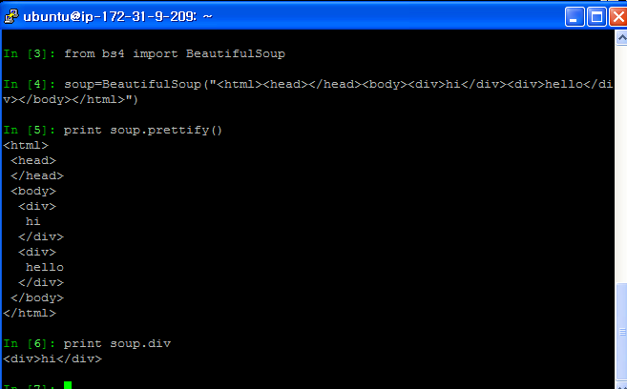
1)Bs4라이브러리에서 BeautifulSoup 임포트해오자
2)BeautifulSoup클래스(찍는 틀)에 HTML소스(재료/일단 직접 썼음) 넣어서 soup객체 만들자
3).prettify() .div 등 soup객체에 딸려있는 (사실상 BeautifulSoup클래스로부터 상속받은 함수들) 함수를 이용해보자
4)Div가 2개인데 1개만 출력되는 이유는
.find_all을 쓰는게 아니면 원래 맨 위의 것만 출력됩니다

Slide 3
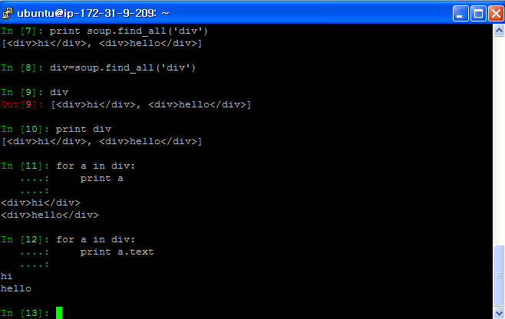
4).find_all() 등 soup객체에 딸려있는 (사실상 BeautifulSoup클래스로부터 상속받은 함수들) 함수를 이용해보자
5)응??? .find_all() 하니까 여러 개가
List 형식으로 나온다
6)변수 안에 넣어서 출력해봐도 같은 결과
7)For 문을 이용해 결과값을 한줄한줄
출력할 수 있다
8)For 문을 이용해 결과값의 .text도 한줄한줄 출력할 수 있다

Slide 4
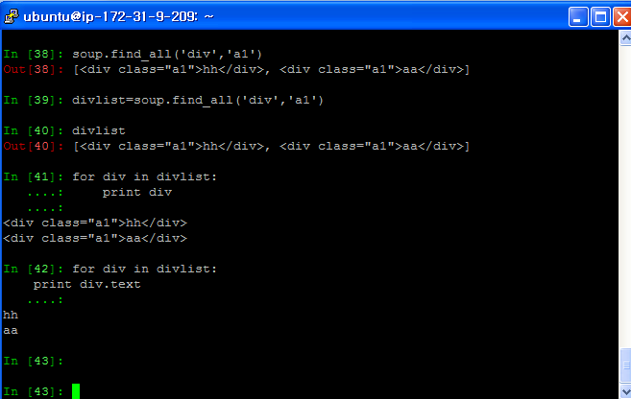
9)find_all 함수에 (‘element 요소’, ‘클래스명’)식으로 따올 수도 있다
10)아까처럼 변수에 넣고
11)For문으로 출력해보자
12)For문으로 안에담긴 텍스트만 출력해보자

Slide 5
Urllib는 왜 필요할까?

Slide 6
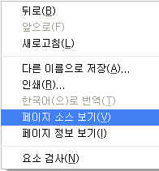
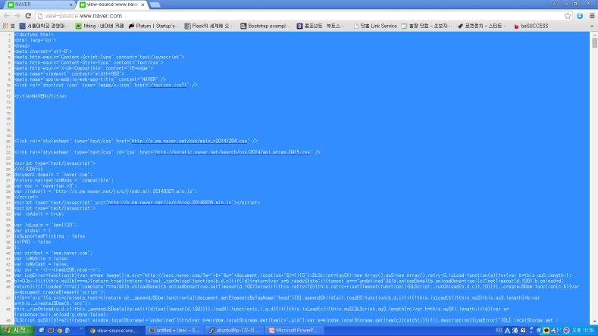
URLLIB가 없으면…
네이버 웹툰에서 html소스를 따오고 싶다
네이버 웹툰 url로 들어간다
마우스 우클릭하고 소스 보기를 한다
전체 선택한다 (Ctrl + a)
복사한다 (Ctrl + c)
Soup=BeautifulSoup(‘’)
위 괄호 안에 붙여넣는다

Slide 7
URLLIB가 있으면!
네이버 웹툰에서 html소스를 따오고 싶다
0) Import urllib
1~4) Html=urllib.urlopen(‘’)
-위 괄호 안에 url주소를 붙여 넣는다
5) Soup=BeautifulSoup(html)
-위 괄호 안에 넣는다
1)Urllib 라이브러리 쓸래요!
2)Urllib 내장함수 urlopen을 통해
원하는 url의 페이지소스를 가져온다

Slide 8
직접 따와 봅시다

Slide 9
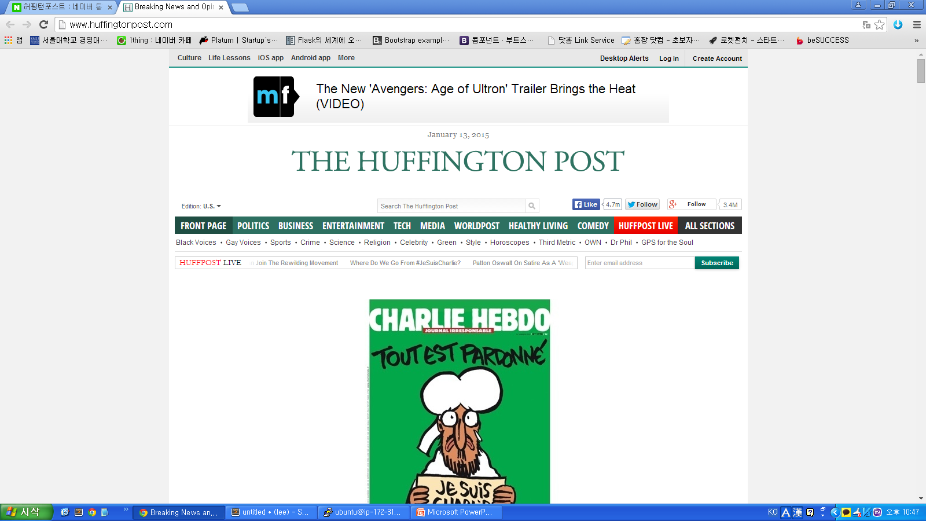
직접 따와 봅시다

Slide 10
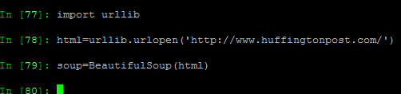

Slide 11
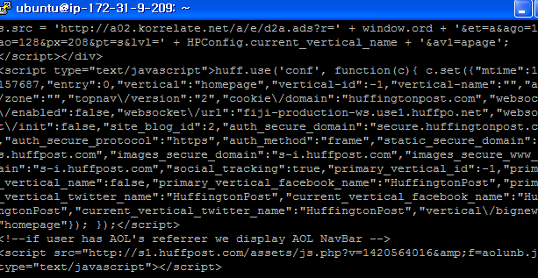
여기서 실험해본다고 print soup를 입력하면…..
(소스가 다 뜹니다)

Slide 12
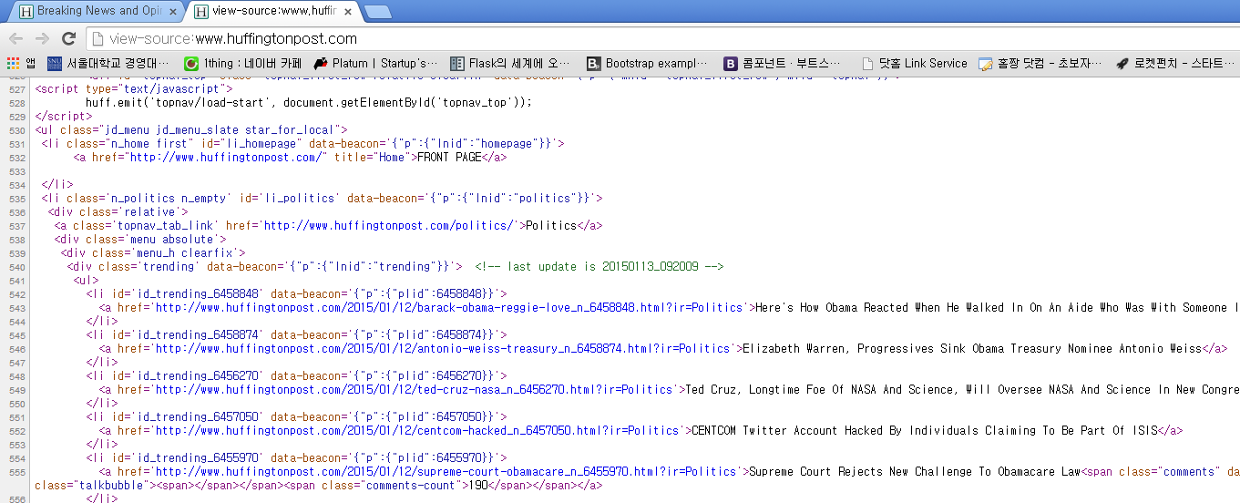
소스에서 필요한 부분을 찾아봅시다
1. Trending 클래스를 가진 div 자식인 2. a태그 자식인 3. text

Slide 13
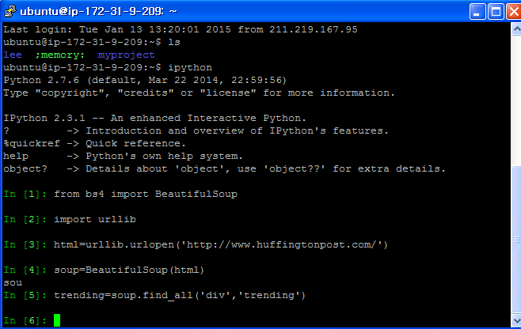
직접 따와 봅시다
1. Trending 클래스를 가진 div 를 따서 trending이라는 변수에 넣었습니다
그러면 class가 trending인 div들이 list형식으로 trending이라는 변수 안에 들어감

Slide 14
직접 따와 봅시다
Trending.find_all(‘a’)…라고 바로 다시 추리고 싶지만 trending이라는 변수가 여러 개이기 떄문에
For 문을 돌리고 각각의 변수에 대해서 find_all 메소드를 써야합니다

Slide 15
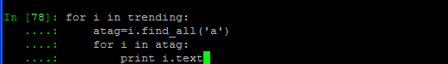
.find_all 은 리스트에다가는 못쓰고
하나의 객체에다가 쓸 수 있으므로
For 문을 써서 하나의 객체로 만들어주고 거기다가 .find_all을 달아줍니다
Trending.find_all(‘a’)…라고 바로 다시 추리고 싶지만 trending이라는 변수가 여러 개이기 떄문에
For 문을 돌리고 각각의 변수에 대해서 find_all 메소드를 써야합니다

Slide 16
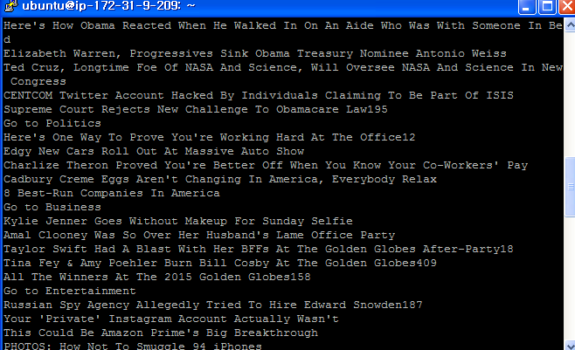
짜잔

Slide 17
근데 ipython에다가 써서 어따씀….

Slide 18
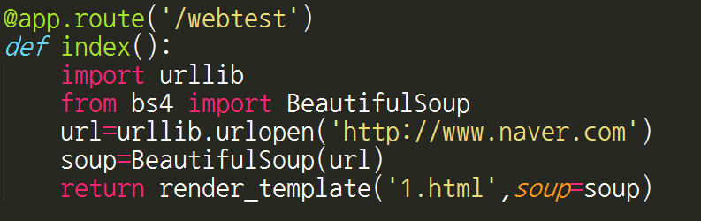
플라스크에서도 써봅시다
따옵니다
따옵니다
따옵니다
수프만듭니다
템플릿에서도 쓸 수 있게 render_template 뒤에 soup=soup라고 넣어줍니다

Slide 19
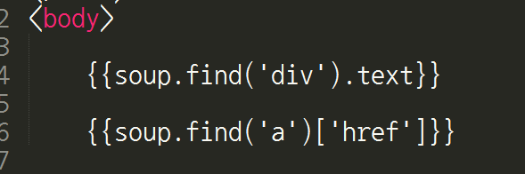
플라스크에서도 써봅시다
Jinja2 템플릿 문법인 {{}} 안에 soup. ~ (.find_all(~)/.find/.prettifu() ) 로 넣어주면 끝!

Slide 20
혹시 이해 안되시는 분들을 위해..
soup객체
.prettify / .find_all / .find 등의 메소드를 사용할 수 있어요
d=soup.find('div')하면
d도 soup객체의 메소드를 사용할 수 있어요(상속을 받기 때문이죠)
e=soup.find_all('div')하면
e는 soup객체의 메소드를 사용할 수 없어요
왜냐하면 e는 list형식이거든요 (['<div id="sdf">asodif</div>','<div id="sdfsa">ijwe</div>'])
list형식에다가 .find_all,.text 같은 메소드 사용할 수 없어요
그럼못함? ㅠㅠㅠ
할 수 있어요! list에 있는 거 하나하나 꺼내다가 메소드 사용할 수 있어요
for thing in e:
print thing.text
이렇게
for thing in e:
a=thing.find_all('a')
for b in a:
print b.text
이렇게

Slide 21
그래도 이해 안되시는 분들을 위해..
과방으로 오세요

Slide 22
이번 과제는
의미있는 데이터 파싱해서 html파일에다가 붙이기

